Slide 1

MÓDULO 5 · TERMOLOGIA E TERMODINÂMICA · AULA 55
Escala Kelvin
O zero absoluto
Escala Kelvin e o Zero Absoluto

Slide 2
Para começar
Existe um limite mínimo de quão fria a matéria pode ficar, ou ela pode esfriar para sempre?
POSSOR · Termologia e Termodinâmica · Aula 55
2

Slide 3
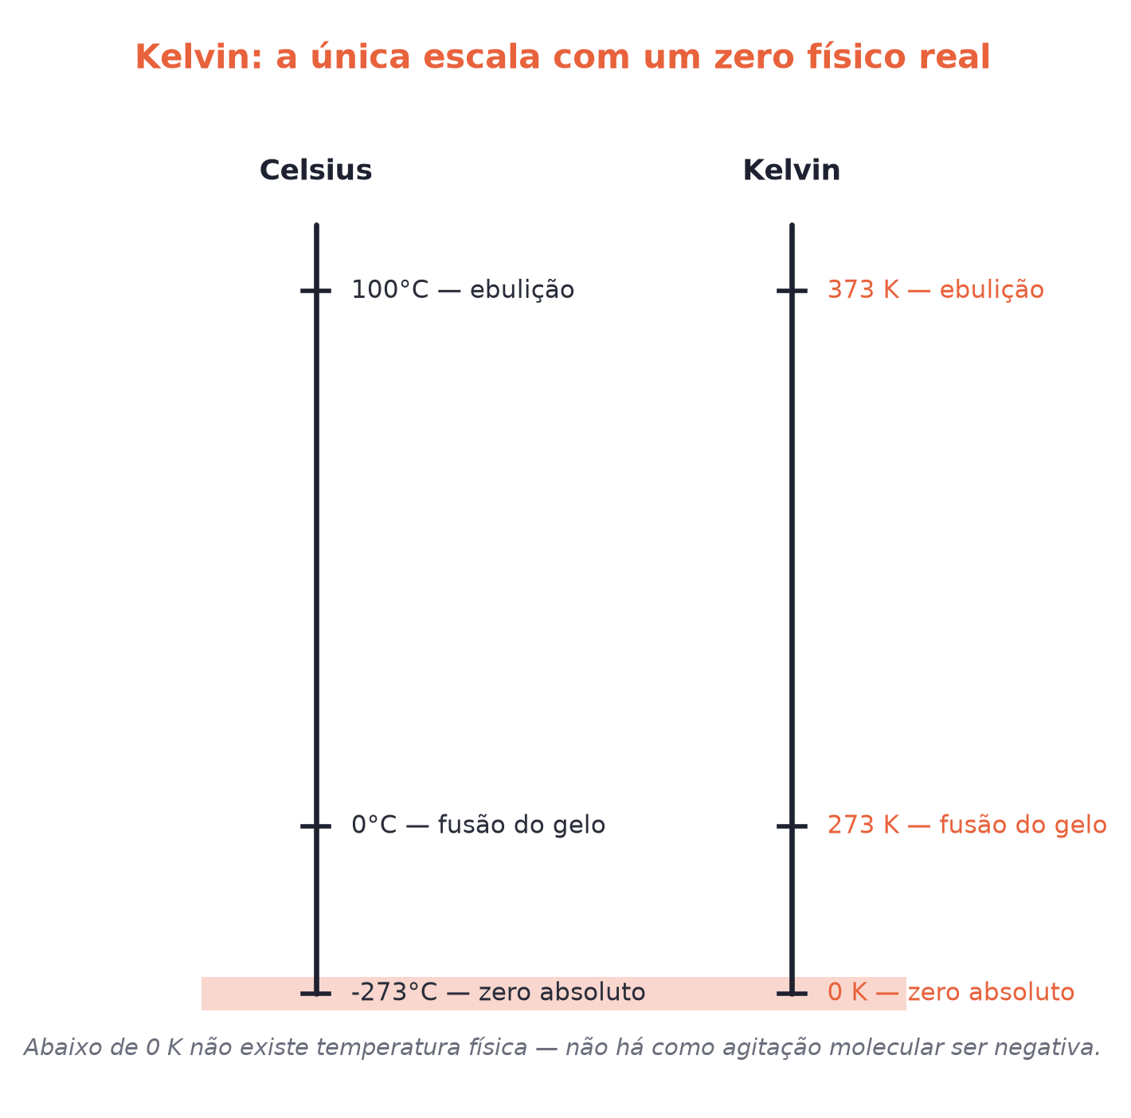
O conceito central
A escala Kelvin é absoluta: 0 K representa o limite físico real de agitação térmica mínima — não uma convenção arbitrária.
POSSOR · Termologia e Termodinâmica · Aula 55
3

Slide 4
Como funciona
Conversão simples entre as escalas:
• K = C + 273
• 0 K = -273°C é o zero absoluto — nunca é atingido na prática
POSSOR · Termologia e Termodinâmica · Aula 55
4

Slide 5

Cuidado com essa armadilha
Temperatura não pode cair indefinidamente — não existe agitação molecular negativa, então há um zero físico real.
POSSOR · Termologia e Termodinâmica · Aula 55
5

Slide 6
Exemplo resolvido
Converter 27°C para Kelvin.
K = C + 273
K = 27 + 273
K = 300 K
POSSOR · Termologia e Termodinâmica · Aula 55
6

Slide 7
Roteiro de hoje
1
Pergunta inicial
2
K = C + 273
3
Exemplo resolvido
4
Exercícios
POSSOR · Termologia e Termodinâmica · Aula 55
7

Slide 8

Hora dos Exercícios — Fixação
QUESTÃO 1
Converta 27°C para Kelvin.
💡 Dica
Lembre: 0 K é um limite físico real, não uma escolha de referência como em Celsius ou Fahrenheit.
POSSOR · Termologia e Termodinâmica · Aula 55
8

Slide 9

Gabarito e Encerramento
Resposta
K = C + 273 = 27 + 273 = 300 K.
Resumo da Aula
Kelvin nunca é negativo em situações físicas reais.
• Fórmulas de gases exigem Kelvin, nunca Celsius.
Próxima aula: Dilatação Linear de Sólidos.
POSSOR · Termologia e Termodinâmica · Aula 55
9

